Slide 1





工业数字化转型的5大支撑要素（数字平台是基础，创新生态有未来）
创新生态环境
以客户为中心、以业务结果为导向的跨企业系统
创新的商业模式、 产品和服务
融合共赢的新生态系统和平台
组织机制变革
以产品为中心的敏捷创新团队
引入和培养数字化人才
组建业务与IT一体化团队
数据治理、知识管理等机制
顶层设计规划
数字平台建设
一把手及高层的决心
统一愿景、统一目标、统一思想
组织机构变革
人员和资金的保障
打造整合 loT、大数据、AI 等新 ICT 业务能力的数字平台
基于数字平台构建企业数据底座
业务模式升级
从例行管理到例外监控
从流程驱动到数据驱动

Slide 2



工业数字化转型关键要素：数字平台建设（统一数字底座）
不同于传统的信息化，数字化平台对生产力和生产关系将产生全面的影响
对比解读
传统信息化系统
数字化平台
管理系统，先作业，再记录
面向功能，分段建设
重上线，轻运营
相对稳定
众多烟囱式 IT 应用，信息孤岛问题严重，系统维护痛苦，数据共享困难
作业平台，“作业即记录，记录即数据”，完整的战场还原
体验优先，构建“以客户为中心”的协同体验，用数字化手段做深与客户的连接
改变面向短期目标的交付方式，进行产品全生命周期管理
快速响应，服务化架构使交付更敏捷
服务化云平台，统一的数据底座

Slide 3





工业数字化转型关键要素：创新生态环境（产业链数字化）
市场竞争将从企业转向产业链，企业数字化逐渐转向产业链数字化
可营销性
可采购性
可服务性
互联网、物联网
产品销售
产品端到端工程横向一体化
产品
开发
共同定义、设计、开发、维护…
供应商
伙伴
可供应性
营销
可制造性
产业链交易网络一体化
工厂2
工厂1
多级供应端
多级渠道商
多级伙伴
客户
功能系统垂直一体化
产品
制造
中心仓
工厂3
工厂-车间-产线-工段-工位…
仓库
供应物流
工厂n
产业链数字化转型升级的基本商业逻辑
通过数字化技术实现产业链上下游的业务一体化融合，业务极致地快，从而实现产业链结构性的显著降本增效、产生新剩余价值，推动工业范式的根本转型

Slide 4
构建“云化数字平台”，为转型提供支撑（云原生平台）
企业如果拥有稳定、高效的云化数字平台和统一数据底座，那么它的数字化转型就会拥有源源不断的数字动能。
一套精心设计的变革治理体系，将是有序推进数字化转型的重要保障。
企业在开展数字化转型之初就需要重点关注并提前做好准备，并在转型过程中不断完善和优化。
云化数字平台
统一数据底座
变革治理体系
数字平台赋能应用、使能数据、做好连接、保障安全，为业务开展数字化转型提供统一 的IT 平台和基础设施服务。在建设过程中，建议采取推拉结合的思路、适度超前的策略，将用户的核心诉求和平台本身的技术能力提升结合起来，构建稳定、高可用、弹性灵活的云化数字平台。
数企业需要建设统一的数据底座，支撑各业务领域有效开展数字化运营。
通过数据底座将企业内外数据进行汇聚，对数据进行重新组织和联接，并在尊重数据安全与隐私的前提下，打破数据孤岛和数据垄断，重建数据获取方式和秩序。
数字化转型需要重量级的变革管理团队，持续构建数字化领导力，负责批准公司重大变革项目的立项和关闭，批准变革预算，发布治理规则并对跨领域问题进行裁决，指导和批准各领域的数字化转型规划。
同时，在公司统一的牵引和协调下，各业务领域需要主导自身的数字化转型，业务一把手默认是本领域转型的第一责任人。

Slide 5
开目云底座
KMArtizen.AI 平台 = 云化数字平台 + AI 基座 + 低代码平台 + 统一数据底座
经营目标牵引，价值导向，实事求是，用数据说话
Notes:
保持好奇心，持续关注，先做能做的，实践中总结经验，每天进步一点点，持续迭代
不着急、不害怕、不要脸，有限资源条件下，我还能做什么？
渠修寛，刀磨快、苦练兵

Slide 6
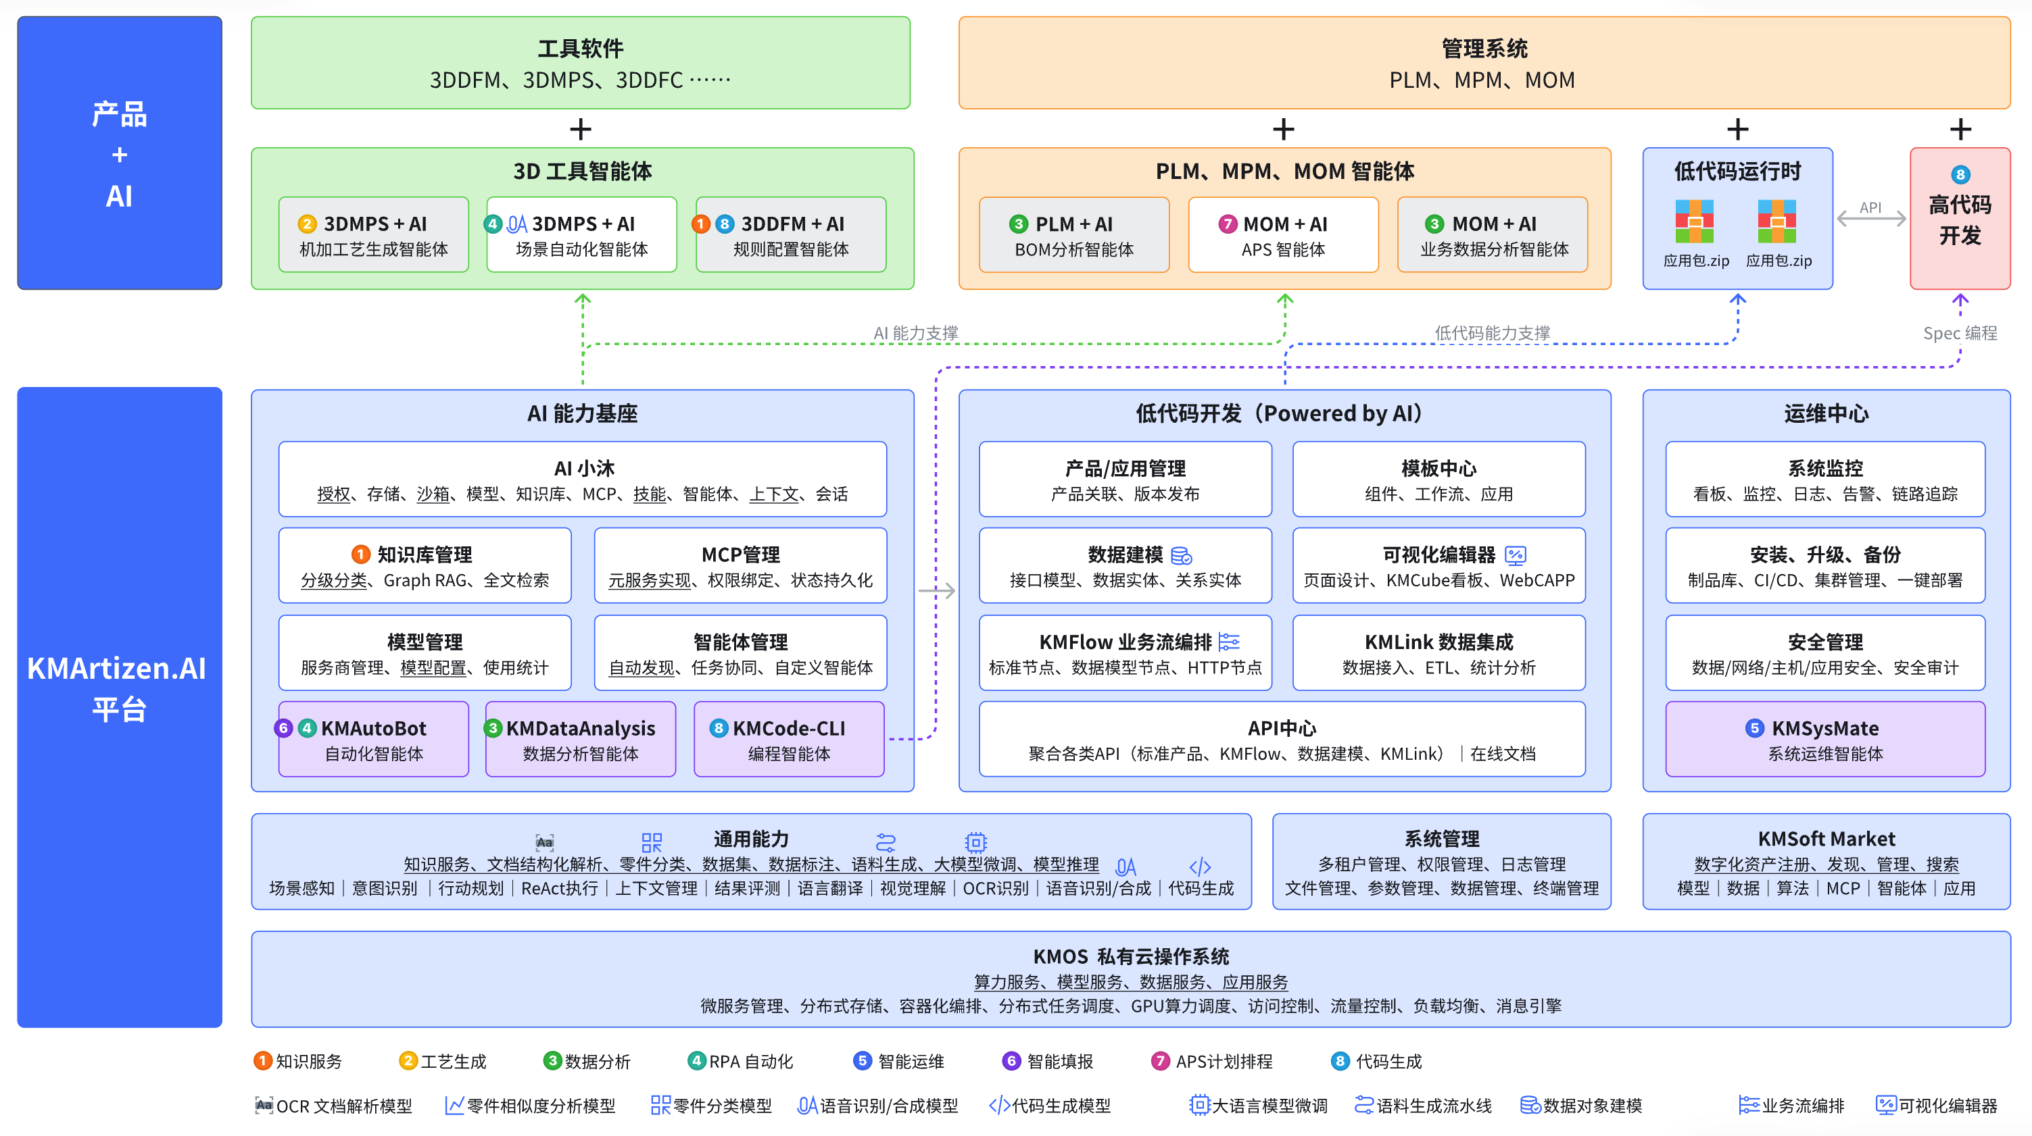
开目“产品+AI”体系架构（云原生 + AI 原生 + AI 业务场景落地）
Notes:
场景、痛点、方案、效果、价值
8大场景 FAB

Slide 7
云化数字平台
KMOS 私有云操作系统
经营目标牵引，价值导向，实事求是，用数据说话
Notes:
保持好奇心，持续关注，先做能做的，实践中总结经验，每天进步一点点，持续迭代
不着急、不害怕、不要脸，有限资源条件下，我还能做什么？
渠修寛，刀磨快、苦练兵

Slide 8
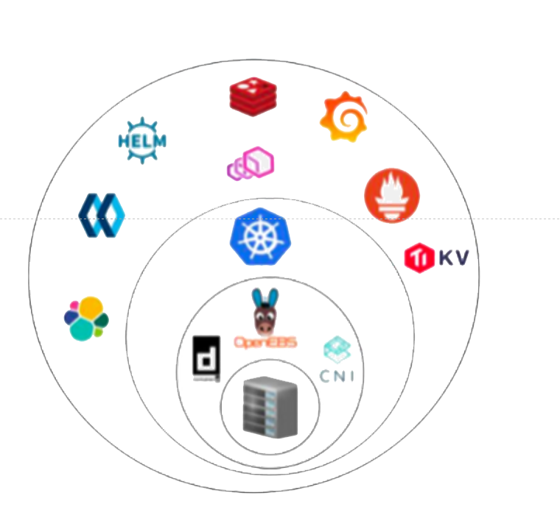
痛点问题（企业孤岛应用多、技术架构不一致、兼容性/扩展性差、数据集成难、交付/迁移困难、运维成本高）
当前企业
上云面临诸多挑战
01
未来企业用云
将变得更简单、更稳定、交付更快捷
02
传统云厂商采用分层架构，分层架构的每一层都意味着昂贵的成本与复杂度的提升
而基于云内核设计，可以让云变得非常简单，更高内聚，
绑定复杂
从而使用云的成本变得极低
云厂商涨价，服务下架
多云管理复杂，迁移困难
公有云、私有云维护两套方案
强依赖各种云产品
所有操作
不超过 3 分钟
SaaS
低门槛
非技术人员可用
成本高昂
PaaS
公有云价格昂贵
自主构建云平台成本高、周期长
长期维护云平台需要大量持续投入
集成各领域
精品应用
IaaS
保证扩展性
生态兼容性强
交付困难
私有化交付周期长
离线交付环境问题多
组件多、配置复杂，一致性差
2.0 传统云计算架构
3.0 基于云内核的云计算架构
Notes:
那至于为什么能做到这么高的资源利用率，那就要从我们的系统架构上来说了，
像我们每台服务器上装的Linux，他是单台机器的资源调度，是一个计算单元。
那我们 KMOS 做的，就是把这个 Linux 理念从一台机器扩展到整个数据中心。
大家看这张图的底层，三个节点，每个节点有CPU、内存、磁盘、GPU。
传统云是把它们当作三台独立的服务器，分别管理。
但我们通过 K8S 云操作系统内核，就可以把这三台物理机的资源全部抽象成一个统一的资源池，那他就变成了一台拥有3倍CPU、内存、GPU的超级计算机。
就像Linux内核管理一台机器一样，KMOS 通过 Kubernetes 管理整个集群。
像原生的 Linux 、Kubernetes 虽然很强大，但构建很复杂，运维成本高，所以我们做了 KMOS 这个云操作系统的发行版，让用云成本变得很低，这个成本的低不仅是资源利用率高，更是日常开发的效率提升。
那么构建一台"超级计算机"，传统方式搭建一个数据中心可能要几周甚至几个月，但使用 KMOS，几分钟就能把整个数据中心"开机"。
未来甚至可以通过 一条命令，变成一台云电脑。
那么基于我们这个 KMOS 的上层，就可以安装很多的中间件，有AI框架、有大模型、有API服务、有数据库、有中间件。但它们本质上都是程序、进程，或者是容器。
所以在 KMOS 的视角下，一切皆应用。
这做的好处是什么？
第一，使用简单，就像使用一台电脑，用户/开发者不需要知道自己的应用跑在哪台物理机上，只需要在固定的可用区或者空间里操作就可以了。
第二，效率很高。我们现在用不到100台物理节点，可以支撑50多万用户。就是因为在 KMOS操 作系统的视角下，所有资源是动态共享的。
这个非常夸张的资源利用率，在以往是想都不敢想的，而且做私有云的时候其实成本会更低，就是你有物理硬件的时候。
虽然同时开着十几个程序，但它们所共享哪些CPU、内存，会智能调度。所以几十万用户的近应用在共享几百颗CPU和几百张GPU、内存。
第三，统一管理。无论是AI训练、模型推理、数据库、Web服务，在这个超级计算机上都是统一管理、统一调度、统一监控。就像你的电脑上无论跑什么程序，都能在任务管理器里看到资源占用。
所以说 KMOS底层是硬件资源，中间是操作系统内核，上层是衍生的应用生态。我们要做的，就是让使用整个数据中心像使用一台电脑一样自然。

Slide 9
把“整多云”抽象为一台“云原生一体机”（除了硬件和操作系统，一切皆应用）
KMOS 私有云操作系统
Kubernets 内核
在 KMOS 的视角下，一切皆“应用”
Notes:
那至于为什么能做到这么高的资源利用率，那就要从我们的系统架构上来说了，
像我们每台服务器上装的Linux，他是单台机器的资源调度，是一个计算单元。
那我们 KMOS 做的，就是把这个 Linux 理念从一台机器扩展到整个数据中心。
大家看这张图的底层，三个节点，每个节点有CPU、内存、磁盘、GPU。
传统云是把它们当作三台独立的服务器，分别管理。
但我们通过 K8S 云操作系统内核，就可以把这三台物理机的资源全部抽象成一个统一的资源池，那他就变成了一台拥有3倍CPU、内存、GPU的超级计算机。
就像 Linux内核 管理一台机器一样，KMOS 通过 Kubernetes 管理整个集群。
像原生的 Linux 、Kubernetes 虽然很强大，但构建很复杂，运维成本高，所以我们做了 KMOS 这个云操作系统的发行版，让用云成本变得很低，这个成本的低不仅是资源利用率高，更是日常开发的效率提升。
那么构建一台"超级计算机"，传统方式搭建一个数据中心可能要几周甚至几个月，但使用 KMOS，几分钟就能把整个数据中心"开机"。
未来甚至可以通过 一条命令，变成一台云电脑。
那么基于我们这个 KMOS 的上层，就可以安装很多的中间件，有AI框架、有大模型、有API服务、有数据库、有中间件。但它们本质上都是程序、进程，或者是容器。
所以在 KMOS 的视角下，一切皆应用。
这做的好处是什么？
第一，使用简单，就像使用一台电脑，用户/开发者不需要知道自己的应用跑在哪台物理机上，只需要在固定的可用区或者空间里操作就可以了。
第二，效率很高。我们现在用不到100台物理节点，可以支撑50多万用户。就是因为在 KMOS操 作系统的视角下，所有资源是动态共享的。
这个非常夸张的资源利用率，在以往是想都不敢想的，而且做私有云的时候其实成本会更低，就是你有物理硬件的时候。
虽然同时开着十几个程序，但它们所共享哪些CPU、内存，会智能调度。所以几十万用户的近应用在共享几百颗CPU和几百张GPU、内存。
第三，统一管理。无论是AI训练、模型推理、数据库、Web服务，在这个超级计算机上都是统一管理、统一调度、统一监控。就像你的电脑上无论跑什么程序，都能在任务管理器里看到资源占用。
所以说 KMOS底层是硬件资源，中间是操作系统内核，上层是衍生的应用生态。我们要做的，就是让使用整个数据中心像使用一台电脑一样自然。

Slide 10

KMOS的能力（多租安全隔离、高可用数据库、多语言在线开发、内置AI基座及效率应用、发布上线自动化）
应用管理
多租户管理
10 秒上线一个自带域名和 HTTPs 的 Nginx 应用
其它应用如：在线文档系统、流媒体站点、低代码平台
单集群多部门多组织共同使用
相互安全隔离
支持共享与协作
数据库
Severless 函数计算
20 秒启动高可用数据库 mysql / pgsql / mongo / redis 达梦 / 崖山 / 人大金仓
写代码像写博客一样简单
AI 自动编码，毫秒级上线，0 运维
各种编程语言业务
java / go / python / node.js / html 轻松运行到 KMOS 上
Notes:
那至于为什么能做到这么高的资源利用率，那就要从我们的系统架构上来说了，
像我们每台服务器上装的Linux，他是单台机器的资源调度，是一个计算单元。
那我们 KMOS 做的，就是把这个 Linux 理念从一台机器扩展到整个数据中心。
大家看这张图的底层，三个节点，每个节点有CPU、内存、磁盘、GPU。
传统云是把它们当作三台独立的服务器，分别管理。
但我们通过 K8S 云操作系统内核，就可以把这三台物理机的资源全部抽象成一个统一的资源池，那他就变成了一台拥有3倍CPU、内存、GPU的超级计算机。
就像Linux内核管理一台机器一样，KMOS 通过 Kubernetes 管理整个集群。
像原生的 Linux 、Kubernetes 虽然很强大，但构建很复杂，运维成本高，所以我们做了 KMOS 这个云操作系统的发行版，让用云成本变得很低，这个成本的低不仅是资源利用率高，更是日常开发的效率提升。
那么构建一台"超级计算机"，传统方式搭建一个数据中心可能要几周甚至几个月，但使用 KMOS，几分钟就能把整个数据中心"开机"。
未来甚至可以通过 一条命令，变成一台云电脑。
那么基于我们这个 KMOS 的上层，就可以安装很多的中间件，有AI框架、有大模型、有API服务、有数据库、有中间件。但它们本质上都是程序、进程，或者是容器。
所以在 KMOS 的视角下，一切皆应用。
这做的好处是什么？
第一，使用简单，就像使用一台电脑，用户/开发者不需要知道自己的应用跑在哪台物理机上，只需要在固定的可用区或者空间里操作就可以了。
第二，效率很高。我们现在用不到100台物理节点，可以支撑50多万用户。就是因为在 KMOS操 作系统的视角下，所有资源是动态共享的。
这个非常夸张的资源利用率，在以往是想都不敢想的，而且做私有云的时候其实成本会更低，就是你有物理硬件的时候。
虽然同时开着十几个程序，但它们所共享哪些CPU、内存，会智能调度。所以几十万用户的近应用在共享几百颗CPU和几百张GPU、内存。
第三，统一管理。无论是AI训练、模型推理、数据库、Web服务，在这个超级计算机上都是统一管理、统一调度、统一监控。就像你的电脑上无论跑什么程序，都能在任务管理器里看到资源占用。
所以说 KMOS底层是硬件资源，中间是操作系统内核，上层是衍生的应用生态。我们要做的，就是让使用整个数据中心像使用一台电脑一样自然。

Slide 11
KMOS价值（立足未来、AI原生/云原生，一键构云、稳定可靠，简单易用、降本增效，运维成本低）
一键构云
降低成本
避免资源浪费
一键构建私有云，半个人力即可维护，支撑企业所有应用
企业基础设施成本，绝大多数情况可以降低 80%，且业务翻倍成本只需增加 30%
避免出现僵尸服务器、僵尸应用。 所有资源统一抽象成资源池， 应用欠费自动停止
高稳定性
高密度运行应用
提升效率
极致体验
极高的稳定性和高可用性加强业务稳定性
一台服务器最高可跑
上千个应用
极大提升协作效率与
业务开发效率，0 运维
一流的产品体验
AI 开发友好
Notes:
场景、痛点、方案、效果、价值
8大场景 FAB

Slide 12
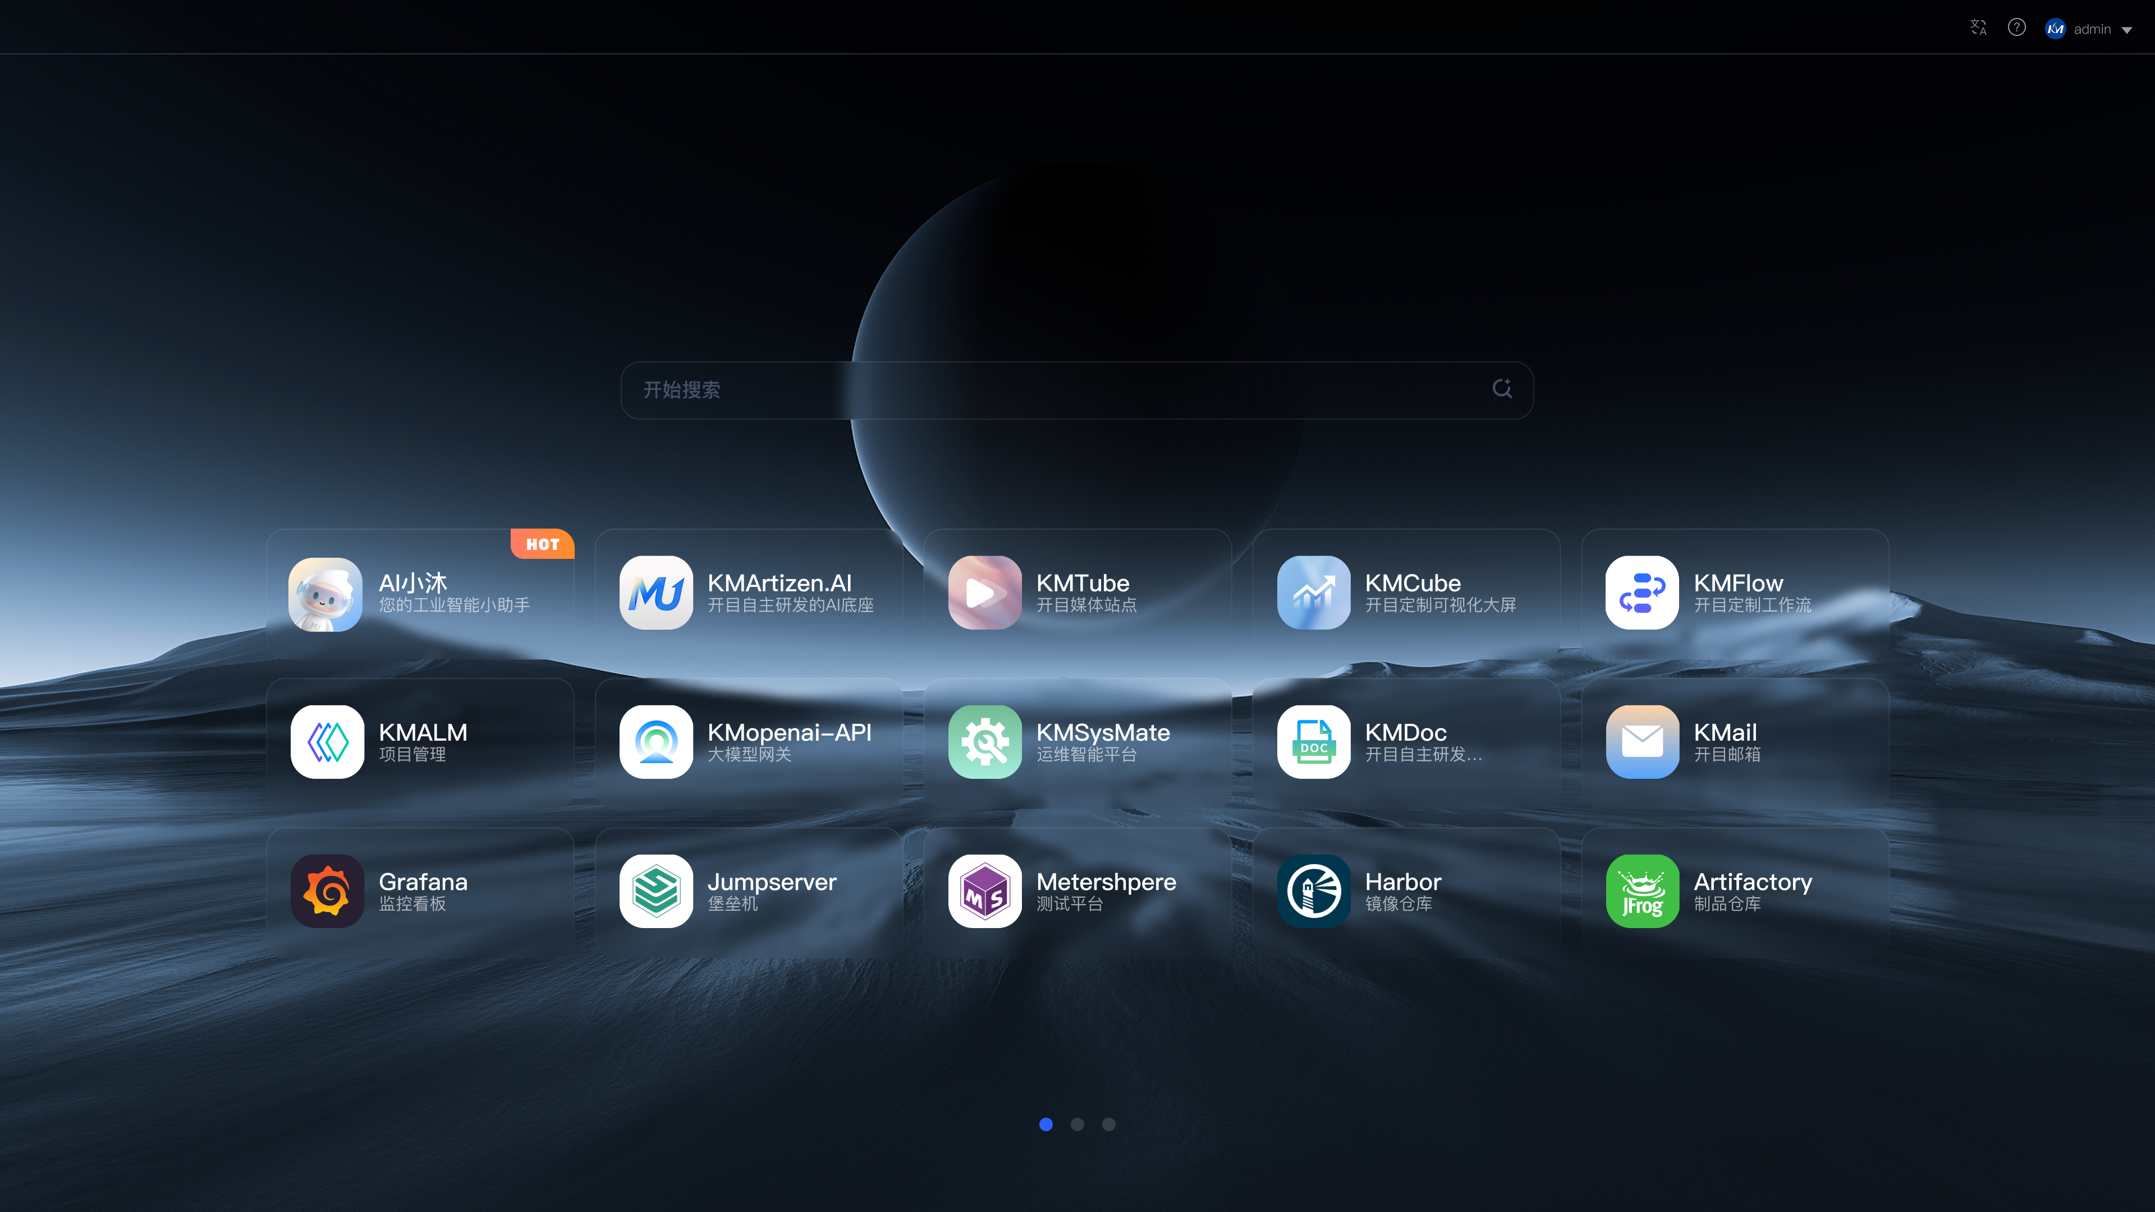
KMOS 私有云操作系统
不断拓展的应用层
KMOS 私有云操作系统
—— KMOS PRIVATE CLOUD OPERATION SYSTEM ——
Notes:
场景、痛点、方案、效果、价值
8大场景 FAB

Slide 13
AI 基座
KMRAG、Models、MCPs、Agents、AI小沐、KMCode ...
经营目标牵引，价值导向，实事求是，用数据说话
Notes:
保持好奇心，持续关注，先做能做的，实践中总结经验，每天进步一点点，持续迭代
不着急、不害怕、不要脸，有限资源条件下，我还能做什么？
渠修寛，刀磨快、苦练兵

Slide 14
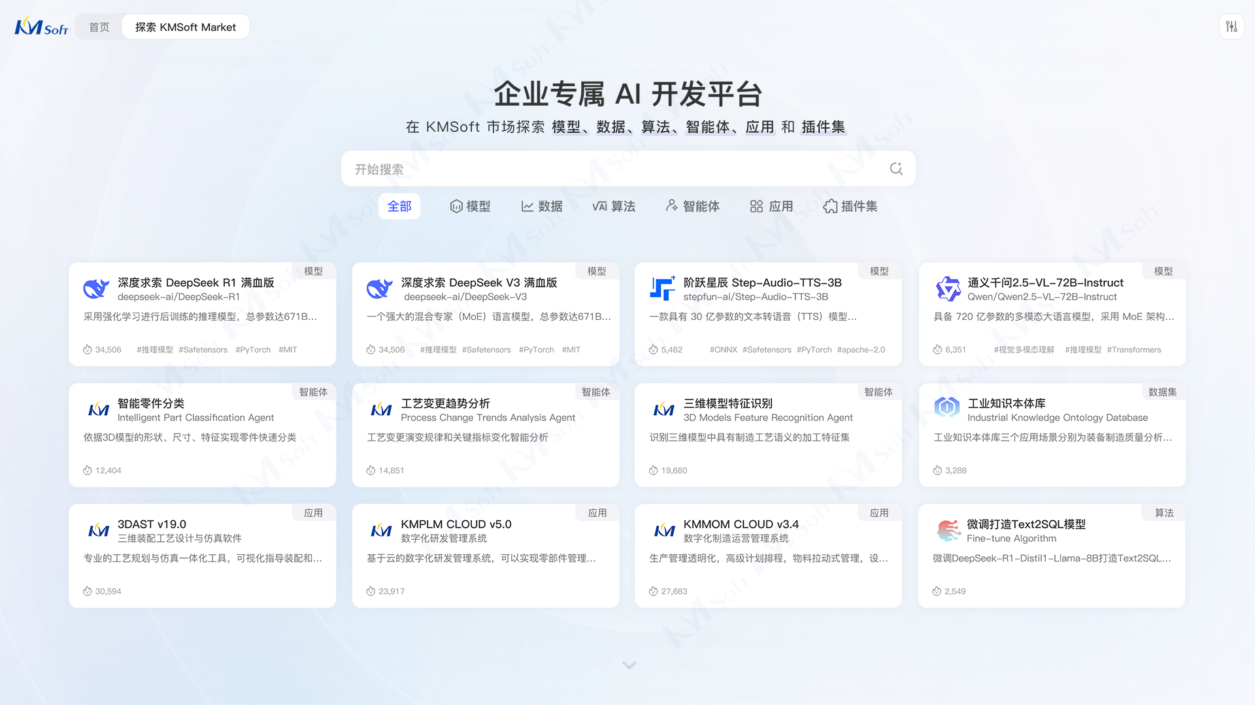
AI 时代，企业的“数字化资产”管理门户
“模型、数据、算法、MCP Servers、Agents、应用”资源注册/发现/管理/搜索一网打尽，“AI小沐”智能体负责掌控智能体入口及专职智能体接入协议标准规范
Notes:
AI 搜索引擎式的“数字化资产”管理门户

Slide 15
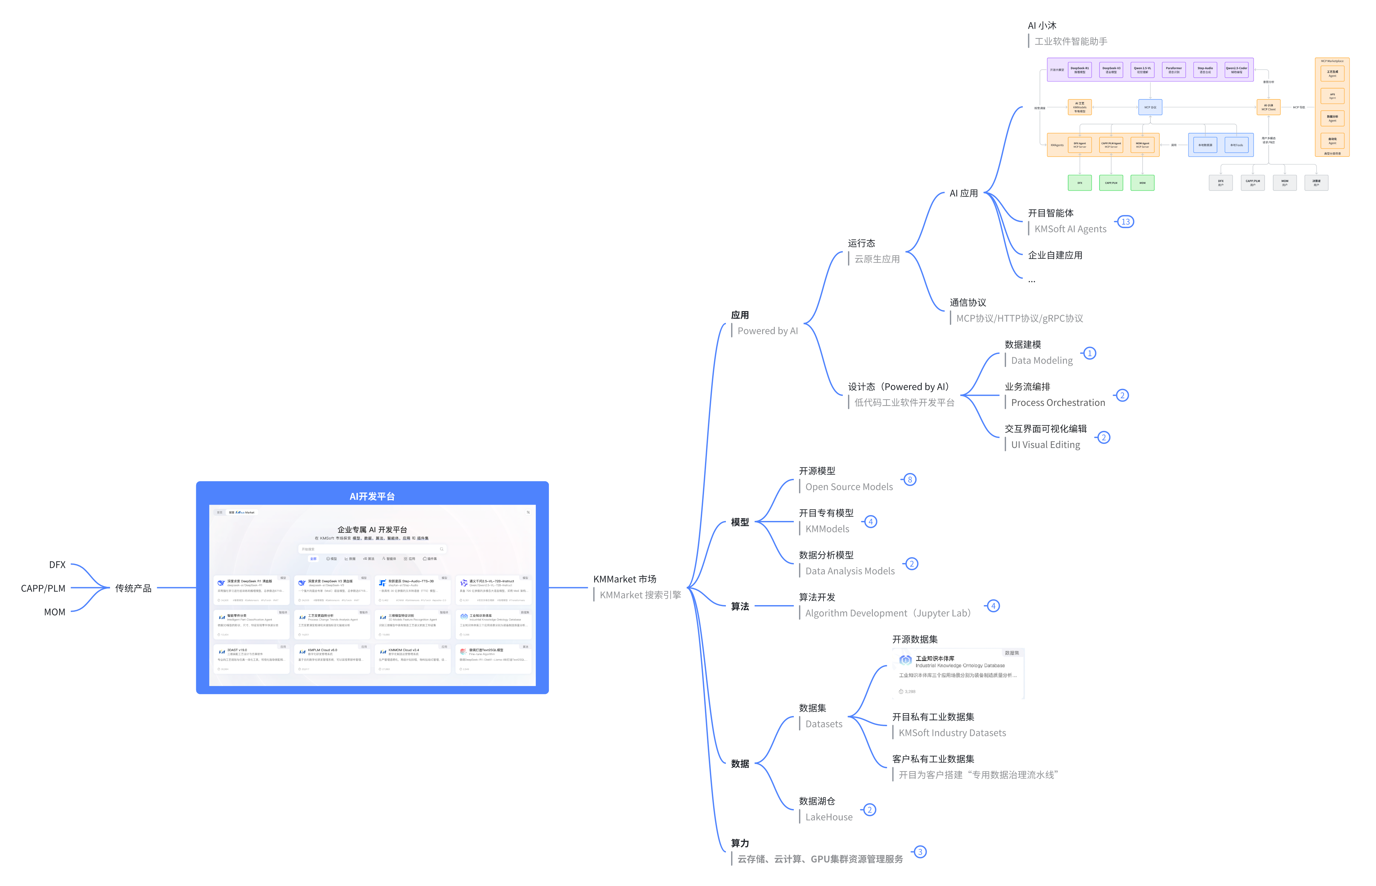
AI 基座（产品系统化工程）
“需求”驱动，AI 是新的技术“手段”，基于客户现状及痛点，产品体系如何闭环？
| 采用全新的交互模式，实现工作效率、产品易用性、自动化水平、智能化用户体验全面提升
贯彻以“AI”为核心的 AI Native 产品化设计理念
| 数据驱动，新一代产品应深度集成AI能力，借助AI大脑提升产品的“自主性”
将已掌握的“AI 能力”与当前产品“业务工作流”深度融合
| MCP服务能力开放，权限系统对接，知识服务集成，多场景专业智能体开发
保持好奇心，持续关注，借鉴他人成功实践，先做能做的
| 持续学习，实践中总结经验，每天进步一点点，自我迭代
开目 AI 产品体系
观察与反思（产品的终极目标）
| 用户不想变得更有生产力，他们只想什么都不做，让整个过程自动发生

Slide 16





AI时代数字化资产制造基地（AI业务场景落地）
AI时代数字化资产制造基地
供应链
价值链
原料
生产线
智能体
场景应用
三级市场
算法
行业算法沉淀
模型
智能体
工艺知识服务
智能体
产品研发设计问答(PLM)
高端制造大型企业
定制
DFM规则适配
智能体
规则需求
分析与匹配
算力
云服务&一体机
基于MBD零件
工艺生成智能体
零件加工工艺
路线推理
数据
高质量数据集
工艺交互设计
智能体
零件工序编排(3DMPS)
中型企业
订阅
知识库
MCP
零件分类与相似件
搜索智能体
零件加工工序模版借用(3DMPS)
服务
三方优势能力
数据汇总分析
智能体
工艺资源统计
(PLM)
小型企业
充值
…...
…...
…...
“一基双链三级市场” 打造制造业企业AI转型新范式

Slide 17

行业AI应用场景落地解决方案（AI业务场景落地）
以KMArtizen.AI平台为基础，构建智能体矩阵，结合行业/企业实际需求和痛点，从易到难打造行业场景应用，助力企业智能升级。
工艺知识问答
产品研发设计问答(PLM)
质量与制造追溯(QMS)
内部制度流程查询(OA)
.......
行业
场景
应用
DFM规则适配
规则需求分析与匹配
规则参数与入口条件配置
新增用户规则自动创建
......
零件工艺生成
零件加工工艺要素推理
零件加工工艺路线规划
零件加工规程生成
......
工艺交互设计
机加工艺规划(3DMPS)
装配工艺规划(3DAST)
焊接工艺规划(3DWELD)
......
零件分类搜索
零件加工工序模版借用(3DMPS)
审查方案自动推荐(3DDFM)
典型工艺复用(KMMPM)
......
数据汇总分析
工艺资源统计(PLM)
设备负载报表(MOM)
物料库存分析(ERP)
......
智能体
工艺知识服务
智能体
DFM规则适配
智能体
基于MBD零件
工艺生成智能体
工艺交互设计
智能体
零件分类与相似件
搜索智能体
数据汇总分析
智能体
......
系统管理
AI基座
通用能力
KMArtizen.AI平台
租户管理
AI小沐
模型推理
权限管理
场景感知
日志管理
智能协同
长时记忆
意图识别
工具调用
MCP管理
智能体管理
参数管理
模型管理
文档解析
......
…
......
KMOS 私有云
算力服务
算法服务
数据服务
模型服务

Slide 18
赋能企业“数智化”转型（数字化 + 智能化）
三个作用
知识升级
工艺升级
流程升级
实现隐性工艺经验的结构化沉淀与高效复用，为企业构建自进化的知识体系
实现零件工艺的智能化设计、仿真与优化，提升工艺精准度与创新力
打通从零件分类、工艺设计到生产执行的数据链路，为智能制造提供端到端流程支撑
通过知识沉淀复用、流程自动化与数据驱动决策，助力制造企业高效实现 AI 转型
三个价值
研发提效降本
缩短产品上市周期
工艺标准化落地
沉淀企业核心知识资产
生产全流程协同
赋能数据驱动决策

Slide 19
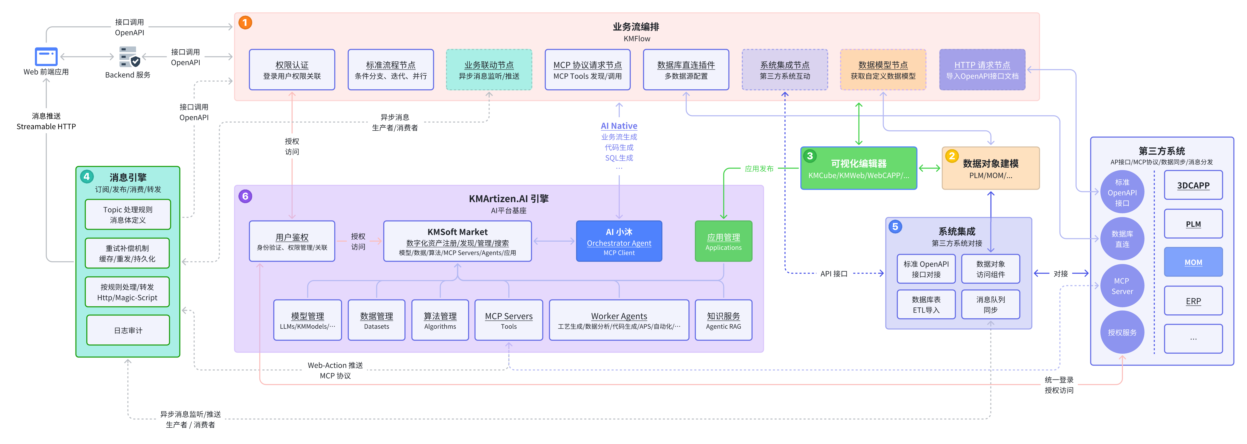
开目云底座CBB（构建AI时代的“乐高积木块”）
构建公司级公共基础模块（CBB），搭建共享“货架平台”
KMFlow业务流编排引擎、集成iDME思想的数据对象建模、可视化编辑器（KMCube/KMWeb/WebCAPP）、消息引擎、系统集成、存算分离、KMArtizen.AI引擎……
周辉：《产品研发管理：构建世界一流的产品研发管理体系》

Slide 20
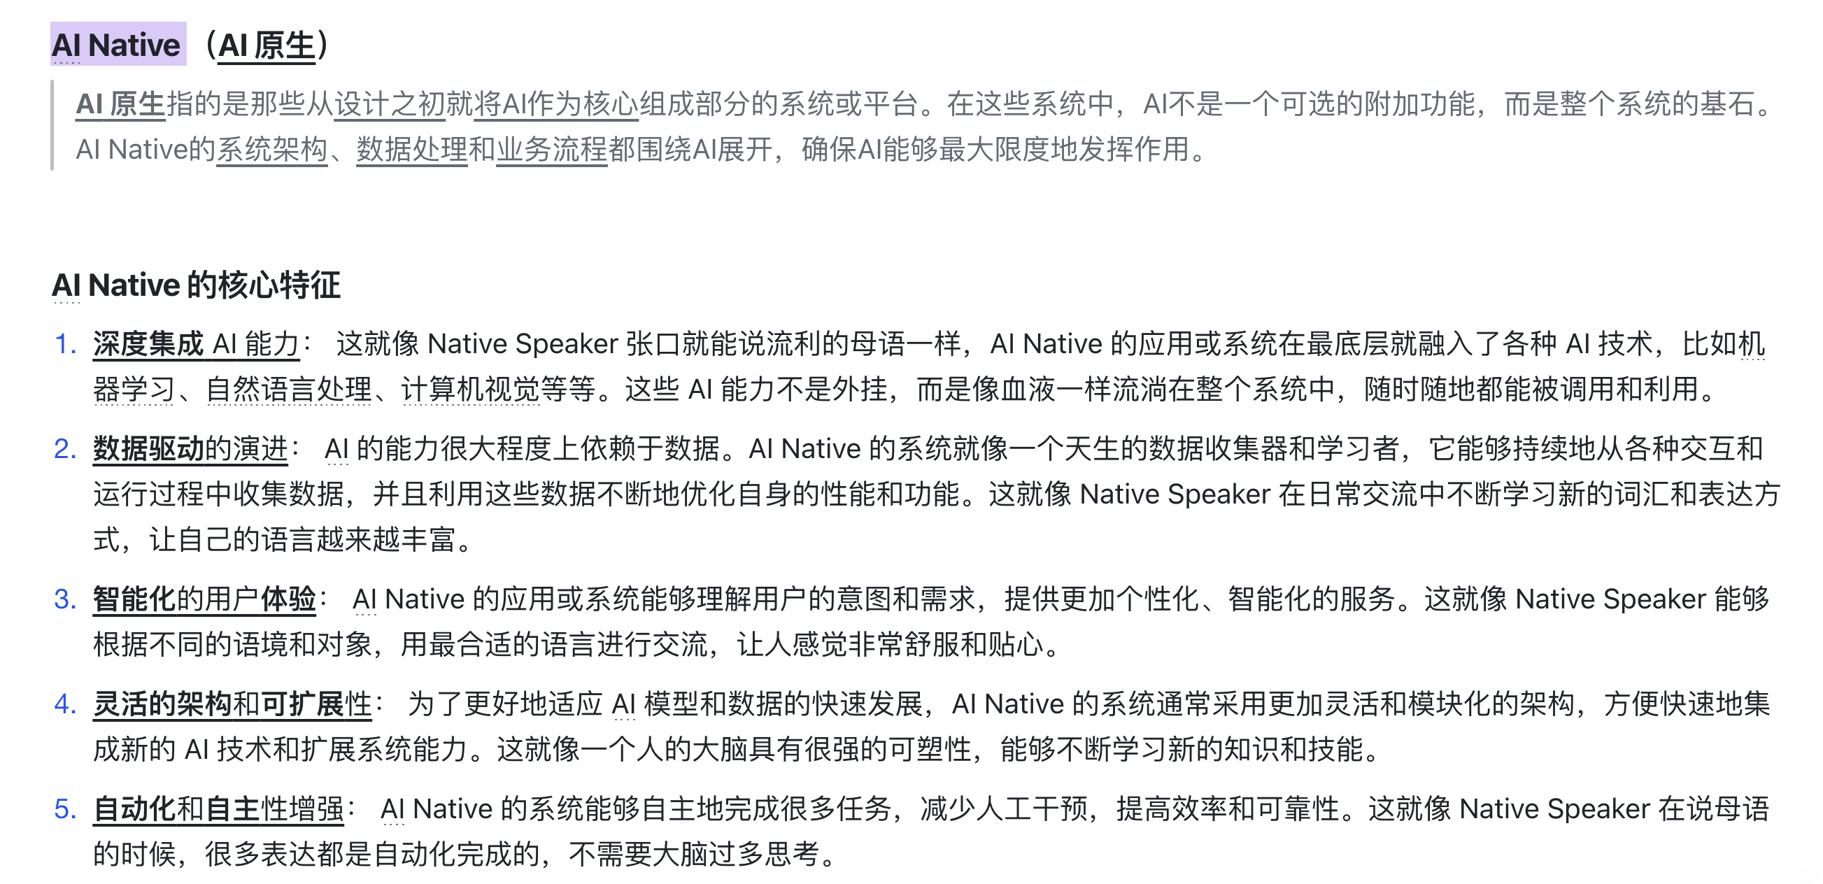
AI Native（AI 原生）

Slide 21
统一数据底座
数据仓库、数据集成、数据开发、数据服务、数据可视化、数据资产、AI语料生成流水线
经营目标牵引，价值导向，实事求是，用数据说话
Notes:
保持好奇心，持续关注，先做能做的，实践中总结经验，每天进步一点点，持续迭代
不着急、不害怕、不要脸，有限资源条件下，我还能做什么？
渠修寛，刀磨快、苦练兵

Slide 22
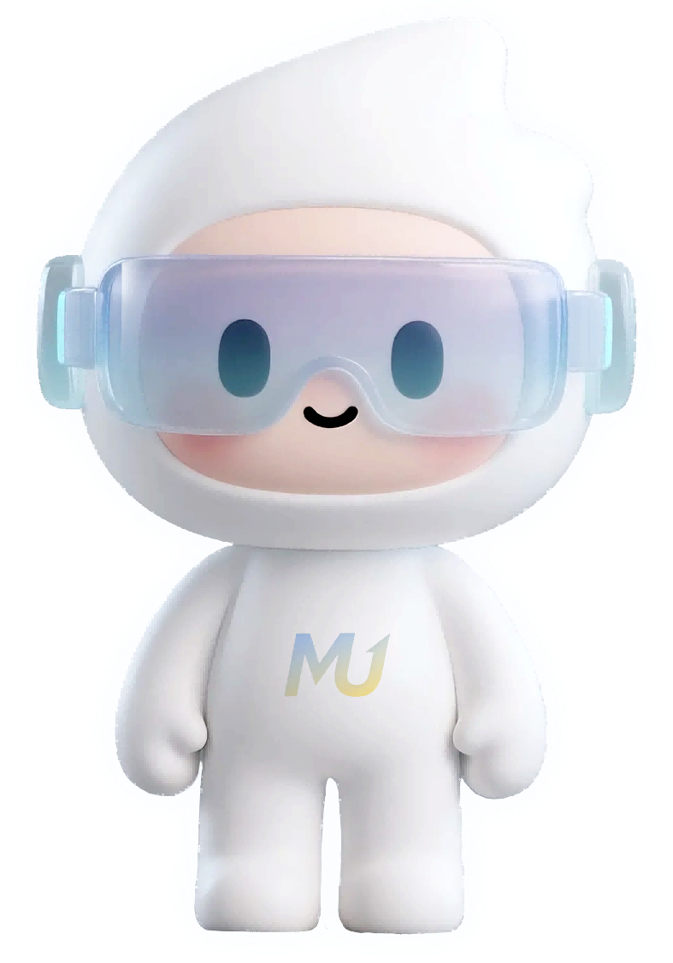

统一数据底座（Powered by AI）
数据开发
数据服务
数据可视化
数据集成
数据资产
数据仓库
内置大数据组件、向量数据库、数据分析智能体
KMOS 私有云操作系统
统一数据底座功能架构
AI 小沐
工业软件智能助手

Slide 23
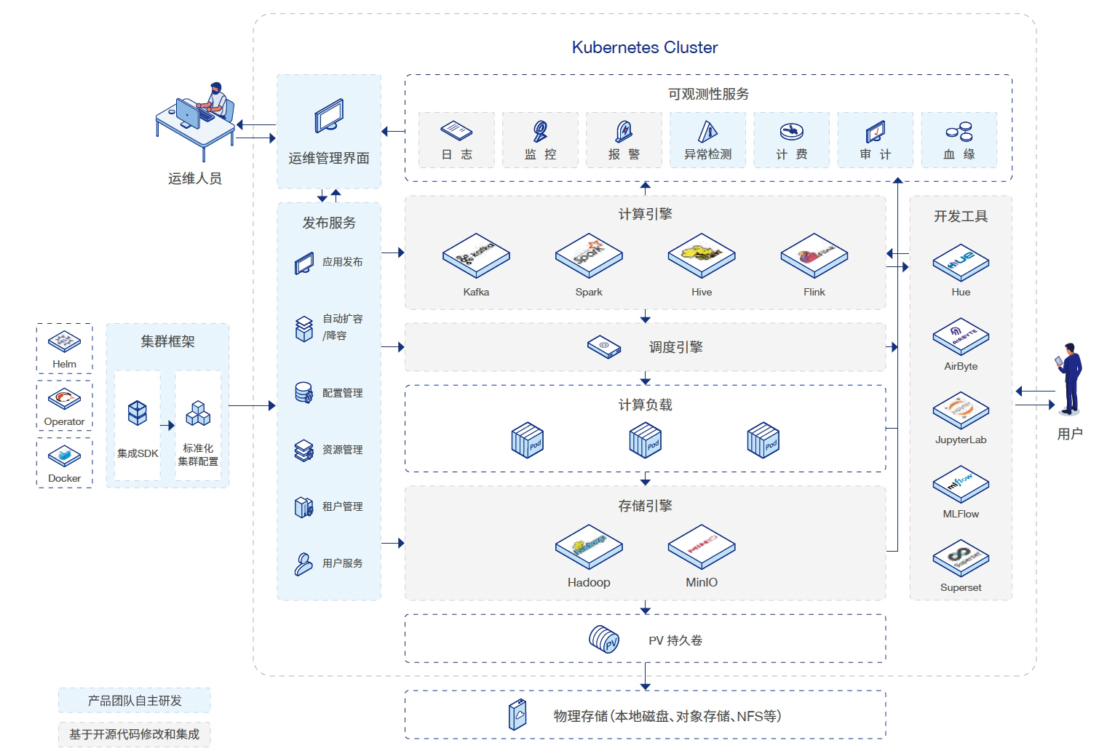
统一数据底座（Powered by AI）
采用KMOS作为资源调度平台，统一调度和管理大数据组件以及数据应用。
在数据计算及存储引擎的改造和集成基础之上，实现了以标准化的方式来部署、发布、管理和运维主流大数据组件。
平台上所有大数据组件均纳入了统一的监控报警和日志管理的可观测体系。
平台提供企业级的多租户安全认证和权限管理机制，保证了数据的安全和可靠性。
AI 小沐
工业软件智能助手

Slide 24
AI在工业软件产品全生命周期中的15个应用场景（8/15)
质量、风险和影响
·质量（FMEA分析）
·变更影响分析
·知识产权保护
·合规分析
高
智能知识引擎
·多模态文档解析与知识图谱构建
·智能设计导航
端到端智能闭环
·从需求分析到设计、制造、服务的全流程Al驱动，
形成“需求→设计→生产→服务”的自主迭代
·其它数字主线应用
提高员工技能
·人工智能辅助装配、换线和维护
业务价值
可制造性设计
·自动化工艺路线规划和工作指导书创作
数据分析及决策支持
·产品全生命周期数据分析
·决策优化支持
零件设计/采购成本
·基于模型级别的零部件重用、分类
加速产品开发
·智能需求和测试创作、设计建议、供应商分析
·文档自动分类及标签化，内容智能提取
·BOM分析
提高运营效率
·识别瓶颈，时间损失效率，加快解决速度
·研发运营/绩效分析
智能服务
·远程故障排除和分类
·预测性APS排程
优化备件管理
·库存预测、模式检测、故障率根因、可持续性洞察
容易
技术实现难度
技术实现难度
复杂
智能设计助手
·建模知识推送
·设计推荐与复用
·Text-to-CAD
·模型相似性分析
·模型质量检查
降低服务交付成本
·减少现场服务次数及人工
·借助AI协助减少现场服务时间
流程自动化
·自动审批符合规则的文档（如技术规范）
·自动检测文档中的异常（如缺失关键信息）并提醒相关人员
·文档质量智能检查
智能助手
·文本搜索：基于文档的知识库检索增强（RAG）
·多模态搜索：支持文本、CAD模型、图像混合搜索
·个性化推送和专家支持
·智能需求检索，自动推理深层次需求
·智能问答
业务价值
通用(5)
研发(5)
制造(2)
服务(3)
注：图中框选部分是开目AI产品当前已涉及的应用场景
低

Slide 25


2025年工作总结
团队建设： 基础班底3人，入职3人，转岗12人（18/30）
产品研发： 8月10日 KMArtizen.AI 云底座上线（新版AI小沐、模型管理、知识库管理、MCP管理、多智能体管理、开发平台） ★★★
9月26日 KMArtizen.AI 低代码平台上线（数据对象建模、KMFlow业务流编排、可视化编辑器、开发态与运行态业务闭环） ★★★★
数据分析智能体、系统运维智能体迭代优化 ★
9月8日AI工艺生成智能体原型系统协同开发上线（3DMPS + AI）★★★
3DDFM + AI 工作流原型系统开发
10月24日 KMCode 编程智能体上线 ★★★★
自建AI研究院GPU算力集群（NVIDIA A100 8卡 × 1 + HG K100-AI 8卡 DCU × 2） ★★★
项目推进： CHF机匣AI工艺项目实施及现场情况摸底，9月8日AI小沐及3DMPS联动现场演示成功 ★★★
中物院6所工信部指南项目落地（总预算2000万元，开目560万元） ★★
培训落地： 8月29日参加《集成产品开发IPD体系精讲》深圳公开课3天现场培训，并将所学用于产品规划实践 ★★★
《Claude Code 实战分享：上下文工程赋能 KMFlow 运行态设计、开发实践》培训 ★★
推广宣传： 9月26日《AI领航，驭见未来制造》产品发布会支撑 ★★

Slide 26
产品 + 服务
购买了产品年服务的客户，承诺24小时在线服务支撑，服务期内产品免费升级至“最新稳定版”
经营目标牵引，价值导向，实事求是，用数据说话
Notes:
保持好奇心，持续关注，先做能做的，实践中总结经验，每天进步一点点，持续迭代
不着急、不害怕、不要脸，有限资源条件下，我还能做什么？
渠修寛，刀磨快、苦练兵

